Slide 1
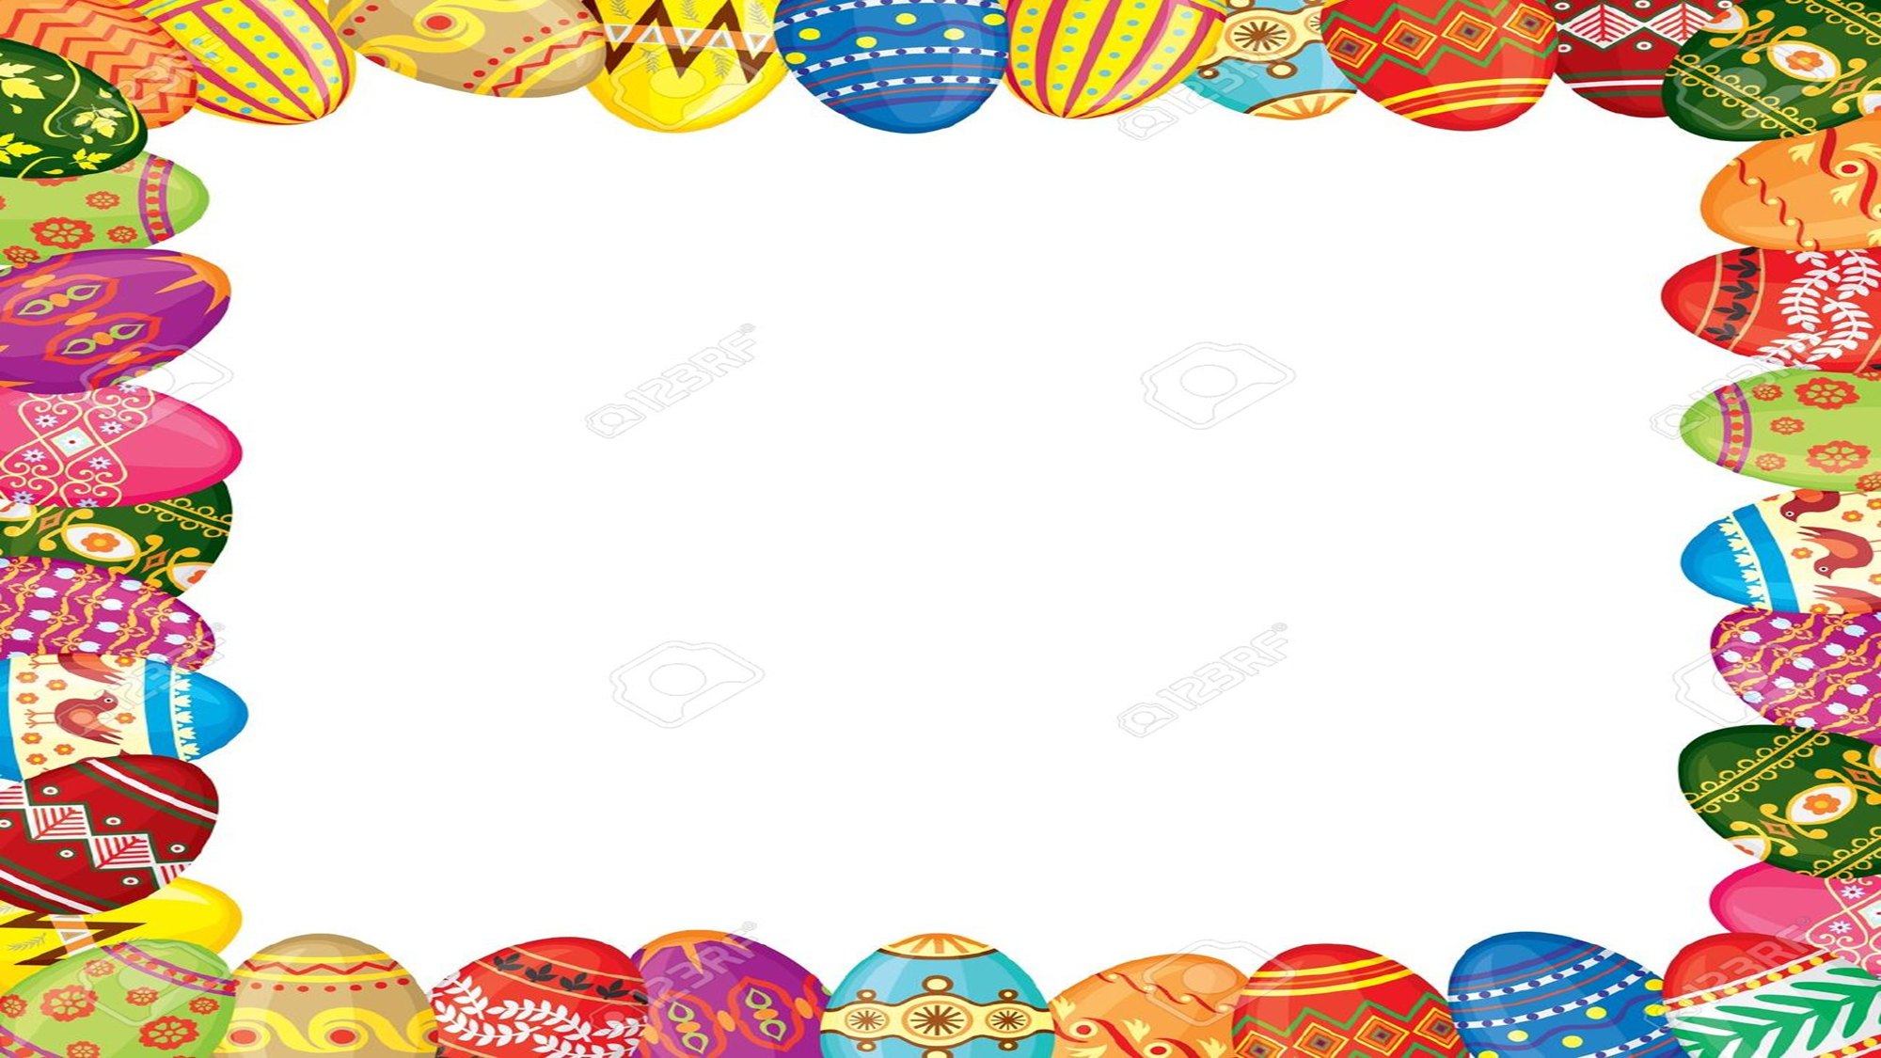
3. ЧАС
МУЗИЧКА КУЛТУРА
10.4.2020.
Ускршње јутро,
Саша Божовић

Slide 2
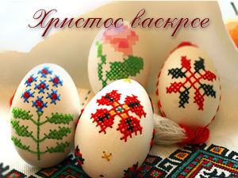
Прочитај гласно песму.
Ускршње јутро
Ускршње јутро када се јави
сваком на лицу осмех заблиста.
Данас је празник, данас се слави
дан васкрсења Исуса Христа.
Шарена јаја на столу стоје
у исплетеној корпи од прућа.
Свако од нас ће добити своје
остаће једно – наш чуваркућа.
Поздравимо Спаситеља
његова је била жеља
да нас води љубав, вера, нада.
Човечанство нека цело
Исусово следи дело
ХРИСТОС ВАСКРС,
МИР БОЖИЈИ НЕКА ВЛАДА!

Slide 3
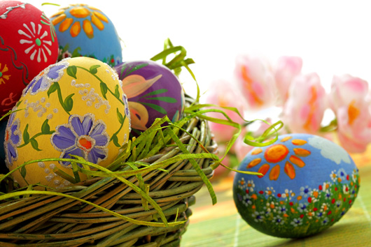
Задатак: Научи да певаш песму ,,Ускршње јутро’’.
https://www.youtube.com/watch?v=8zddUAyyNgE

